Slide 1
FETÁLNÍ ALKOHOLOVÝ SYNDROM (FAS)
F16056, Jana Janyová

Slide 2
Co je to?
fetální alkoholový syndrom je skupina mentálních a vývojových vad
syndrom poprvé popsali Američané Jones a Smith roku 1973
vzniká u dětí v důsledku konzumace ethanolu (prokázaný teratogen) matkou v průběhu těhotenství
alkohol má schopnost pronikat přes placentální bariéru a poškozovat plod již během vývoje, může zpomalovat růst plodu a snižovat porodní hmotnost
na ethanol je citlivá především mozková tkáň, u nezralých mozkových buněk dochází k poruše či zastavení vývoje
u dětí matek požívajících alkohol byla taktéž pozorována větší pravděpodobnost rozvoje závislosti v pozdějším věku

Slide 3
Příznaky
narušení vývoje mozkové tkáně může vést k mentální retardaci, poruchám osobnosti, poruchám paměti a pozornosti
růstová retardace, novorozenci jsou hypotrofičtí a děti i později špatně prospívají
obličej – kraniofaciální dysmorfie – mikrocefalie (malý obvod hlavy), vyhlazené philtrum (chybí rýha mezi horním rtem a nosem), úzký horní ret, krátký nos s nízkou klenbou, ptóza oka (oční víčko sahá k zornici a překáží při vidění)
kromě těchto nejtypičtějších příznaků může dojít také k vrozeným vadám dalších orgánů – např. srdce, ledvin nebo plic

Slide 4
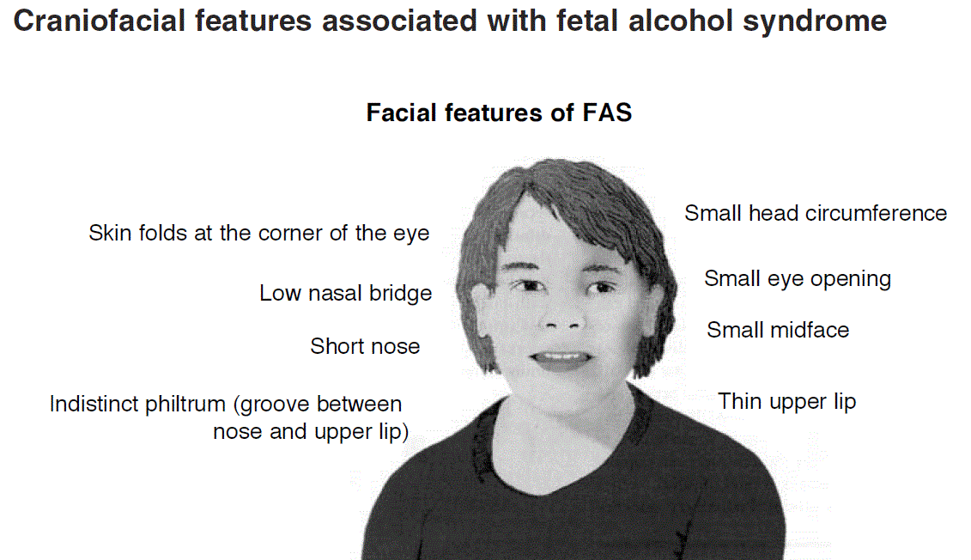
Obličej člověka postiženého FAS:

Slide 5
Zdroje:
https://www.wikiskripta.eu/w/Fet%C3%A1ln%C3%AD_alkoholov%C3%BD_syndrom
http://www.priznaky-projevy.cz/psychiatrie-sexuologie/fetalni-alkoholovy-syndrom-fas-priznaky-projevy-symptomy

